Slide 1

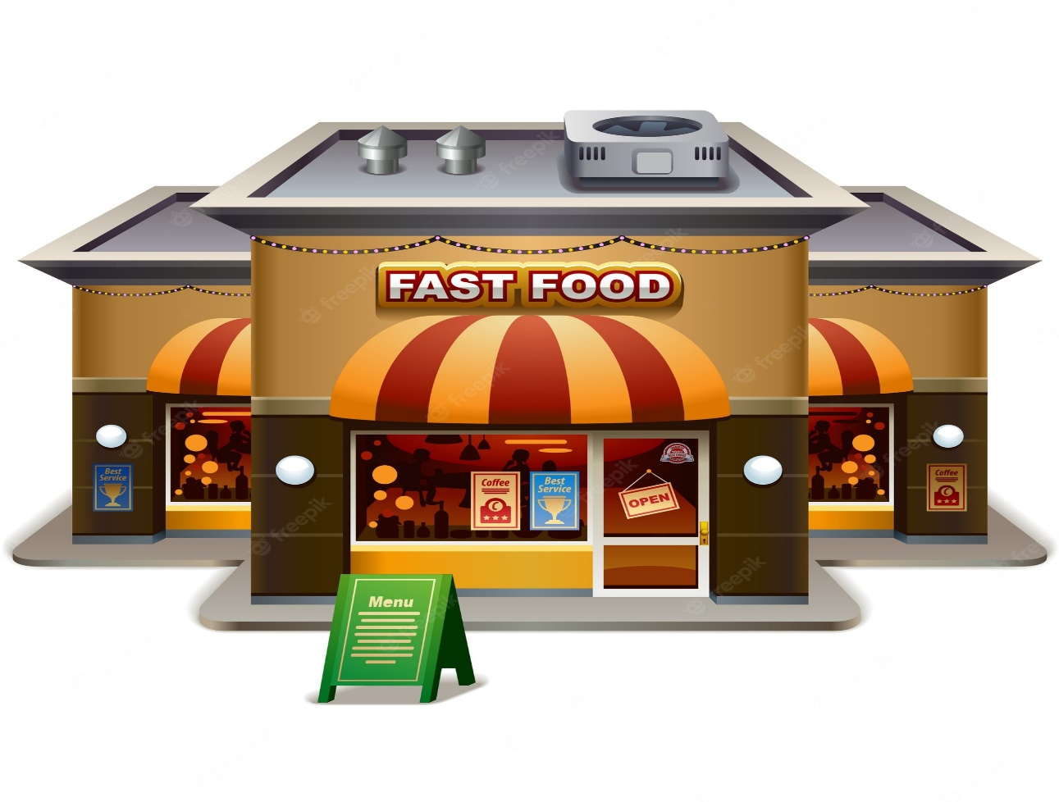
TRƯỜNG ĐẠI HỌC CÔNG NGHỆ TP.HCM
KHOA CÔNG NGHỆ THÔNG TIN
ĐỒ ÁN CƠ SỞ
ĐỀ TÀI: WEB VÀ APP BÁN ĐỒ ĂN NHANH
Giảng viên hướng dẫn: Trương Thị Minh Châu
Nhóm Brothers
Nguyễn Thanh Đạt | 1911064759
Trần Thanh Phong | 1911062330
Nguyễn Trọng Khải | 1911060434
Phạm Bạch Minh Trí | 1911060287

Slide 2

NỘI DUNG TRÌNH BÀY
GIỚI THIỆU ĐỀ TÀI
CÁC CÔNG CỤ HỖ TRỢ THỰC HIỆN ĐỀ TÀI
CÁC MÔ HÌNH CHỨC NĂNG
DEMO
2

Slide 3
1.GIỚI THIỆU ĐỀ TÀI
WEB VÀ APP BÁN ĐỒ ĂN NHANH
3

Slide 4

2.CÁC CÔNG CỤ HỖ TRỢ THỰC HIỆN ĐỀ TÀI
2.1 Visual studio
4

Slide 5

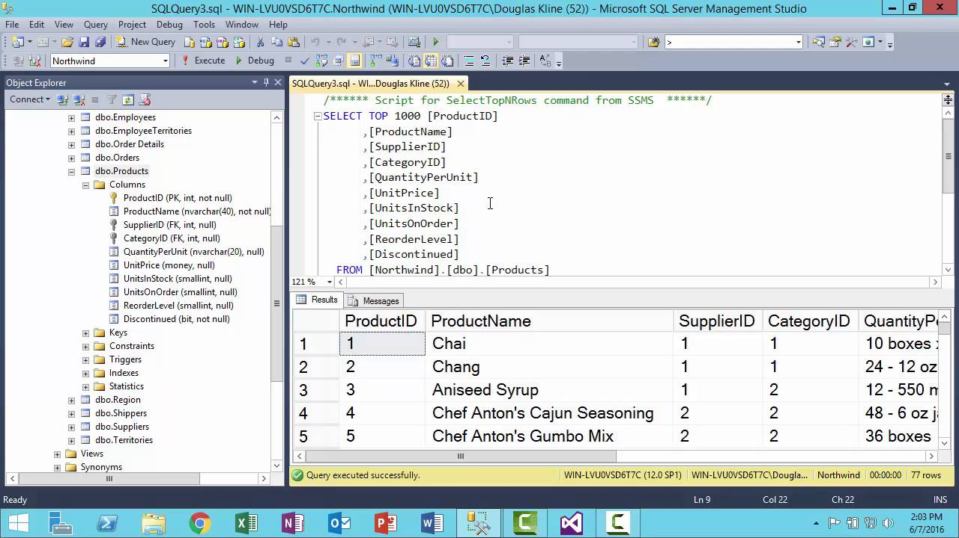
2.CÁC CÔNG CỤ HỖ TRỢ THỰC HIỆN ĐỀ TÀI
2.2 SQL Server Managerment Studio
5

Slide 6
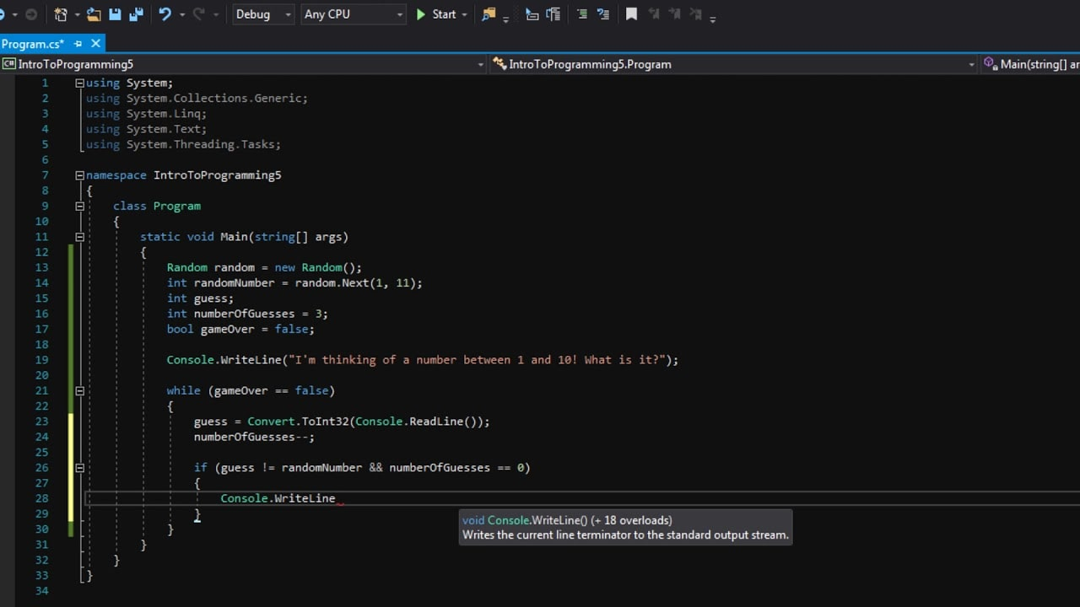

2.CÁC CÔNG CỤ HỖ TRỢ THỰC HIỆN ĐỀ TÀI
2.3 Ngôn ngữ lập trình c#
6

Slide 7

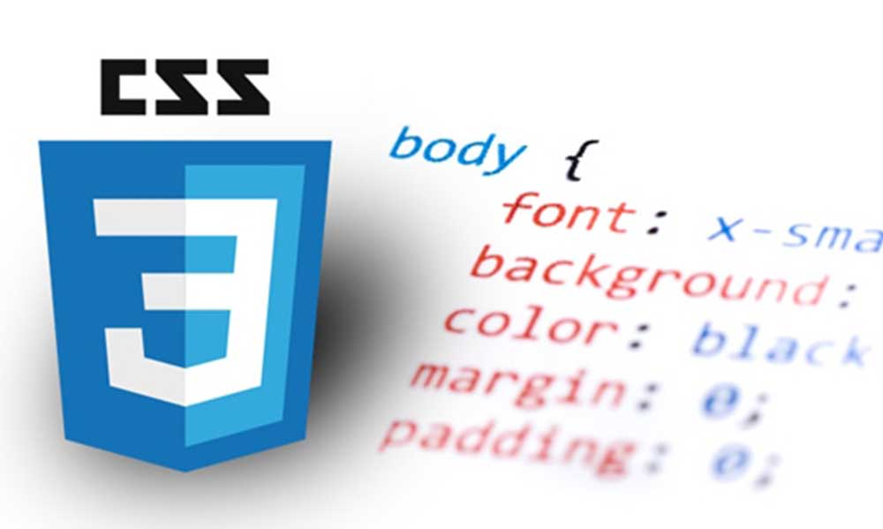

2.CÁC CÔNG CỤ HỖ TRỢ THỰC HIỆN ĐỀ TÀI
2.4 Ngôn ngữ dùng để thiết kế web
7

Slide 8
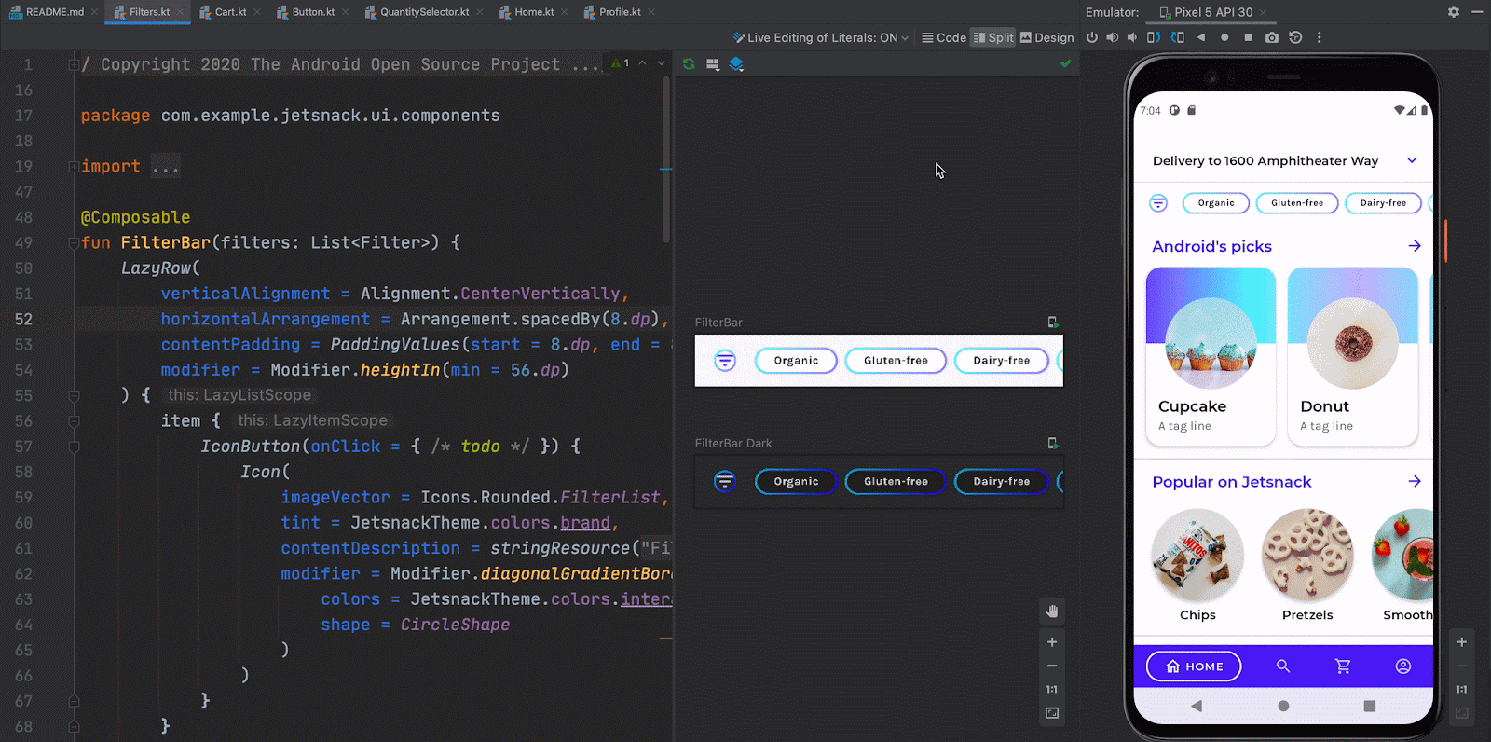

2.CÁC CÔNG CỤ HỖ TRỢ THỰC HIỆN ĐỀ TÀI
2.5 Android studio
8

Slide 9

2.CÁC CÔNG CỤ HỖ TRỢ THỰC HIỆN ĐỀ TÀI
2.6 Ngôn ngữ lập trình Java
9

Slide 10
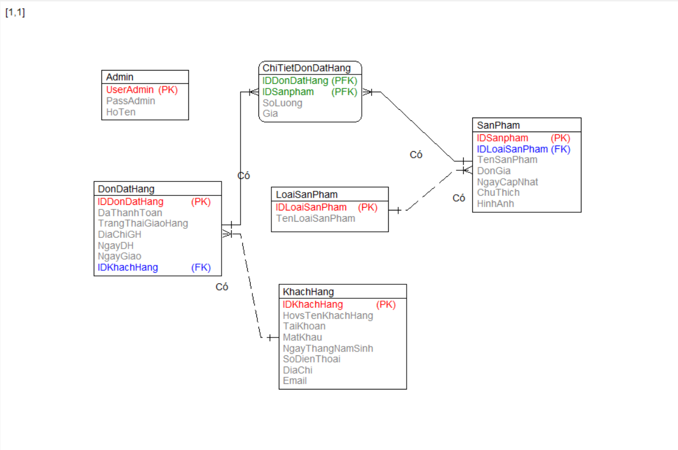
3. CÁC MÔ HÌNH CHỨC NĂNG
3.1 Mô hình ERD
10

Slide 11
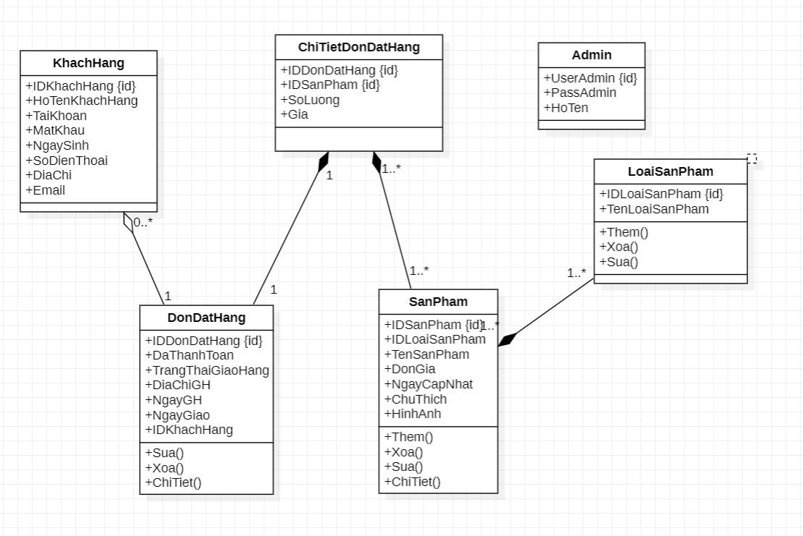
3. CÁC MÔ HÌNH CHỨC NĂNG
3.2 Mô hình ClassDiagram
11

Slide 12
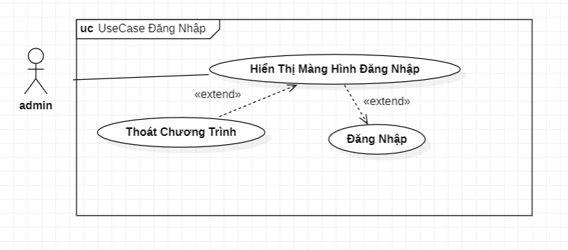
3. CÁC MÔ HÌNH CHỨC NĂNG
3.3 Mô hình Use-case các chức năng
Use-case Đăng nhập
12

Slide 13
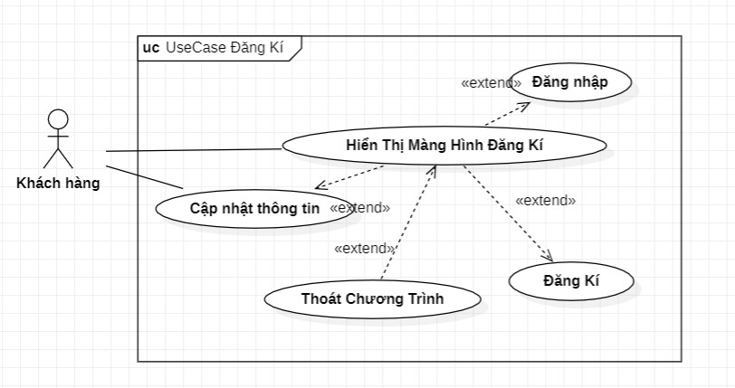
3. CÁC MÔ HÌNH CHỨC NĂNG
3.3 Mô hình Use-case các chức năng
Use-case Đăng ký
13

Slide 14
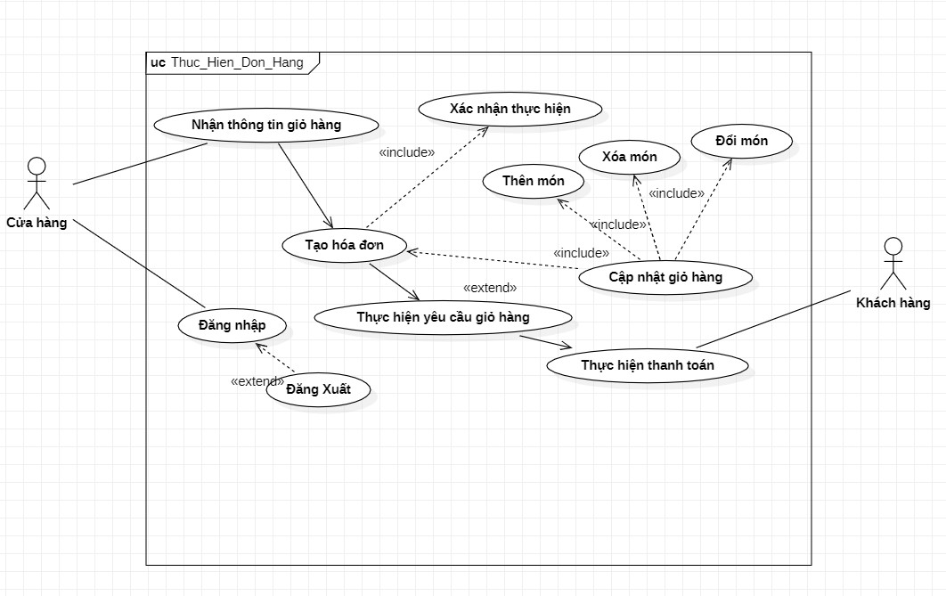
3. CÁC MÔ HÌNH CHỨC NĂNG
3.3 Mô hình Use-case các chức năng
Use-case Thực hiện đơn hàng
14

Slide 15
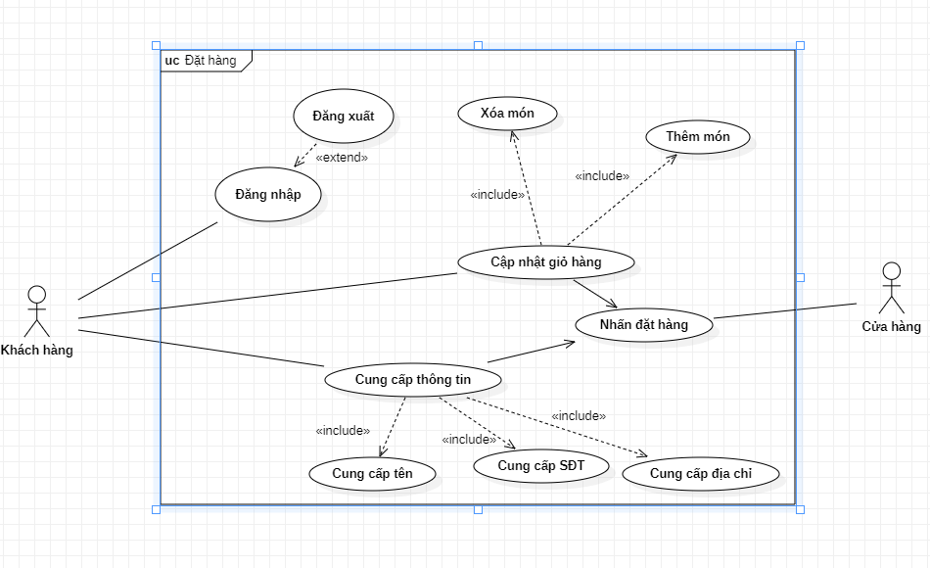
3. CÁC MÔ HÌNH CHỨC NĂNG
3.3 Mô hình Use-case các chức năng
Use-case Đặt hàng
15

Slide 16
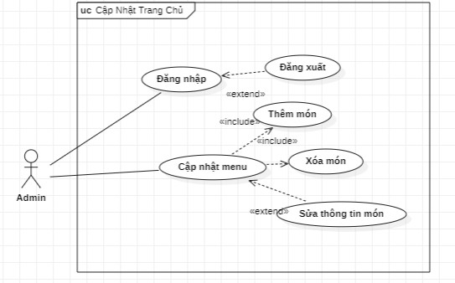
3. CÁC MÔ HÌNH CHỨC NĂNG
3.3 Mô hình Use-case các chức năng
Use-case cập nhật trang chủ
16

Slide 17
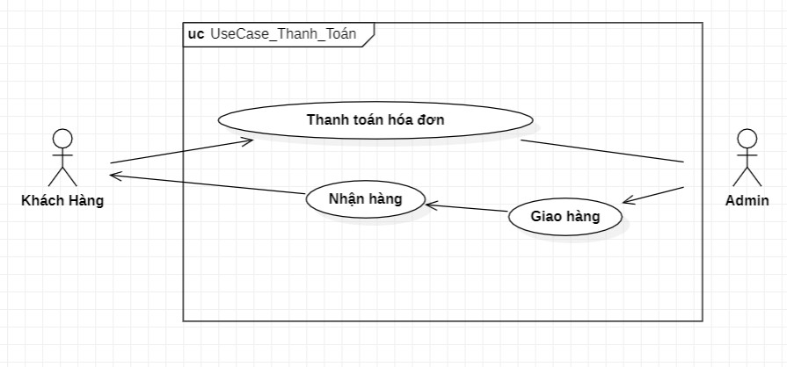
3. CÁC MÔ HÌNH CHỨC NĂNG
3.3 Mô hình Use-case các chức năng
Use-case Thanh toán
17

Slide 18
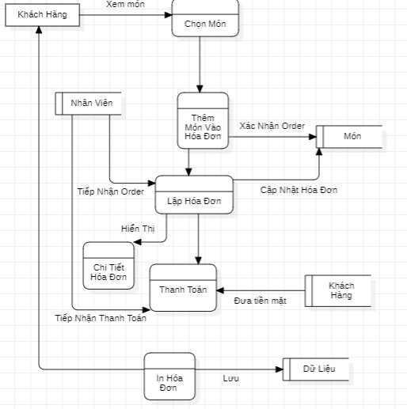
3. CÁC MÔ HÌNH CHỨC NĂNG
3.4 Sơ đồ DFD
18

Slide 19
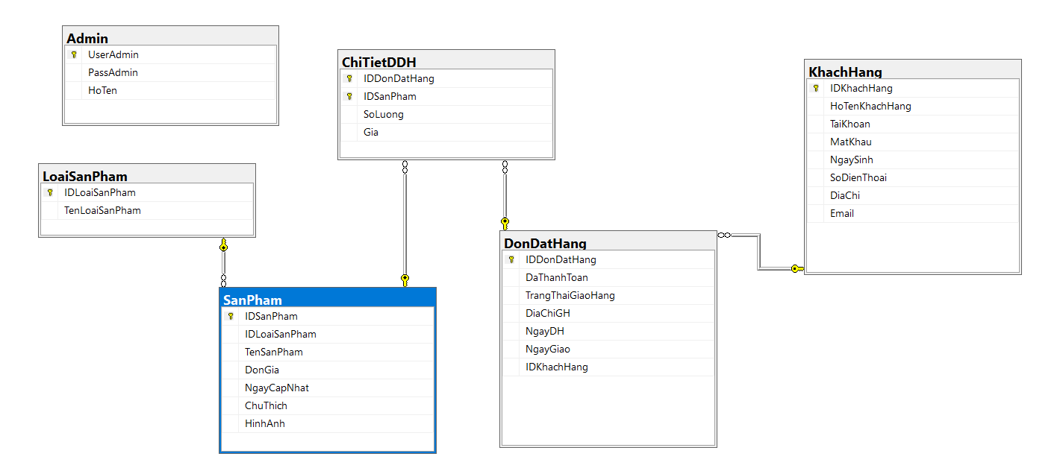
3. CÁC MÔ HÌNH CHỨC NĂNG
3.5 Cơ sở dữ liệu
19

Slide 20
4.DEMO
DEMO
20

Slide 21

21

